Slide 1
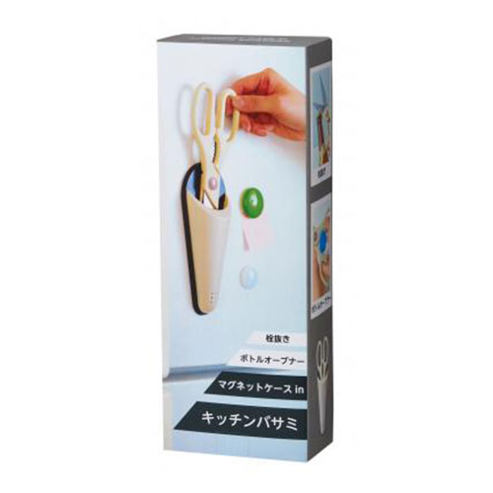
【提案書】
マグネットケースinキッチンバサミ
特徴
冷蔵庫のドアや側面などにペタっと貼り付けられるケース付きのため、使いたい時にサッと使える便利なキッチンバサミです。栓抜きやボトルオープナーとしても利用可能な万能アイテムです。
商品写
納期
納期スペース
仕様
素材：はさみ/ステンレス鋼・ポリプロピレン・ABS ケース/ポリプロピレン・磁石
サイズ：はさみ/全長21cm ケース/8.3×18.9×3.5cm
包装：化粧箱入り
お見積
お見積りスペース

